Slide 1
Департамент образования г. Москвы Государственное бюджетное образовательно учреждение Средняя общеобразовательная школа № 514 Дошкольное отделение № 3 Система работы по воспитанию навыков здорового образа жизни у дошкольников. Сотрудничество с родителями
Выполнила:
Макарова И.В.
Москва 2014

Slide 2
АКТУАЛЬНОСТЬ
Возрастание и изменение характера нагрузок на организм человека в связи с усложнением общественной жизни, увеличением рисков техногенного, экологического, психологического факторов, провоцирующих негативные сдвиги в состоянии здоровья
Ухудшение здоровья детей
Положения ФГОС ДО
Сотрудничество педагогов ДОУ и родителей по воспитанию
навыков ЗОЖ у дошкольников

Slide 3
Здоровый образ жизни – это образ жизни человека, направленный на профилактику болезней и укрепление здоровья
По оценкам специалистов здоровье людей зависит на 50-55 % от образа жизни, на 20 % от окружающей среды, на 18-20 % от генетической предрасположенности, на 8-10 % от здравоохранения

Slide 4
Направление «Физическое развитие»
Формирование двигательной активности детей;
Формирование начальных представлений о некоторых видах спорта;
Становление направленности и саморегуляции в двигательной сфере;
Становление ценностей здорового образа жизни (в питании, двигательном режиме, закаливании, формировании к.г.н и др.)

Slide 5
Система работы по формированию навыков ЗОЖ в ДОУ
Самопознание
Правила гигиены и предупреждение заболеваний
Питание и здоровье
Основы безопасности
Культура потребления медицинских услуг
Обеспечение двигательного режима детей

Slide 6
Принципы педагогической работы
Сознательность и активность
Систематичность и последовательность
Повторение и закрепление ЗУН
Доступность и индивидуализация
Непрерывность
Цикличность
Формирование ответственности за свое здоровье
Сотрудничество с родителями

Slide 7
Направления сотрудничества педагогов и родителей
«Я познаю себя»
«Солнце, воздух и вода – наши лучшие друзья»
«Азбука движений»
«Школа моего питания»
«Профилактика травматизма»
«Культура потребления медицинских услуг»

Slide 8
Принципы взаимодействия с семьей
Партнерство, взаимопонимание и доверие;
Активное слушание;
Согласованность действий;
Самовоспитание;
Ненавязчивость;
Обмен жизненным опытом;
Безусловное принятие ребенка

Slide 9
Формы и виды работы с семьей
Интерактивная (анкетирование, интервьюирование, дискуссии, круглые столы);
Традиционная ( родительские собрания, консультации, спортивные соревнования, досуги, вечера развлечений);
Просветительская (использование СМИ, организация клуба, выпуск бюллетеней, наглядная информация)
Общественная ( создание инициативной группы «Мы за здоровый образ жизни»)

Slide 10
Этапы работы с семьей
Подготовительный (включение родителей в учебно-воспитательный процесс)
Просветительский (подбор литературы по теме, методические рекомендации, распространение семейного опыта)
Совместная деятельность педагогов с семьей (наглядная информация, организация праздников, досугов, проведение собраний, консультаций)

Slide 11
Рекомендуемые формы и виды физкультурно-оздоровтельной работы в семье
Беседы
Оздоровительные мероприятия и прогулки
Чтение художественной литературы
Просмотр телепередач
Посещение городских спортивных мероприятий
Участие в создании агитационных плакатов, стендов

Slide 12
Здоровьесберегающая среда в семье
Условия для физического развития детей (физкультурные комплексы, велосипеды, самокаты, лыжи, ролики и др.)
Игры (кегли, кольцеброс, городки, дартс , мячи и др.)
Режим дня
Благоприятная санитарно-гигиеническая обстановка
Выполнение гигиенических процедур ребенком
Закаливающие процедуры
Библиотека детской и энциклопедической литературы по пропаганде ЗОЖ
Личный пример

Slide 13
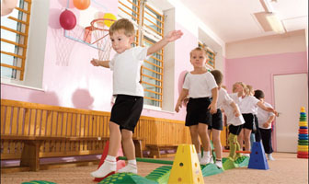
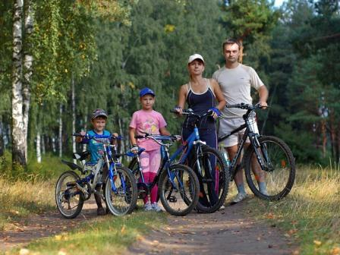
РЕБЕНОК УЧИТСЯ ТОМУ, ЧТО ВИДИТ У СЕБЯ В ДОМУ

Slide 14
СПАСИБО ЗА ВНИМАНИЕ

